Slide 1
Влияние виртуальных игр на сознание молодёжи

Slide 2
План :
Негативное влияние игр на воспитание молодёжи
Отрицательные последствия виртуальных игр
Влияние интернет-игр

Slide 3
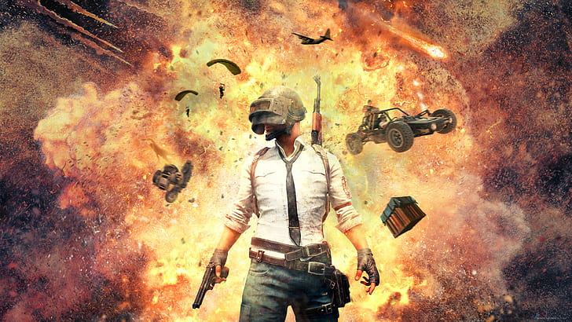
В XXI веке идеологическая картина мира коренным образом изменилась, а ускорение процессов глобальной интеграции требует формирования нового стиля мышления.

Slide 4
Формирование у молодёжи и подростков чувства любви к Родине, разъяснение того, что независимость является высшим благом, воспитание личности, способной при необходимости проявить самоотверженность во имя интересов нации и народа, осознающей сущность и ценность независимости и считающей своим священным долгом защищать её от любых угроз, глубоко овладевшей определённой специальностью и профессией, мыслящей самостоятельно и свободно, духовно и физически развитой, становится одной из наиболее актуальных задач современности. Это, в свою очередь, требует формирования у молодёжи навыков объективной оценки исторической действительности и умения делать правильные выводы.

Slide 5
В настоящее время особенно заметным становится проникновение различных разрушительных идей, направленных на завоевание сознания и сердец молодёжи, прежде всего через сеть Интернет. Этот процесс также связан с ростом интереса наших детей к компьютерным технологиям и различным компьютерным играм. Этим интересом пропагандисты деструктивных идей стремятся эффективно воспользоваться в своих целях. Иными словами, экстремистские силы, хорошо осознавая, что «увлечение играми» представляет угрозу для определённой части общества, пытаются именно таким путём завладеть сознанием подростков и молодёжи.

Slide 6
Учёные И. П. Короленко и Т. А. Донских следующим образом классифицировали признаки игровой зависимости:
1. Увеличение количества времени, которое подросток проводит за игрой.
2. Сужение круга прежних привычек и интересов, постоянные мысли об игре.
3. Неспособность прекратить игру как при выигрыше, так и при проигрыше.
4. Томительное ожидание начала игры, беспокойство и раздражительность при отсутствии возможности играть.
5. Постепенно усиливающееся желание играть, стремление всё больше и больше ставить на игру.
6. Потеря контроля над собой: подросток говорит «всё, я бросил играть», но, увидев прежних партнёров по игре, услышав разговоры об игре или проходя мимо игрового заведения, быстро отказывается от своего решения.
7. Ложь родителям с целью получить деньги на игру, в некоторых случаях — воровство.
8.Сокрытие своей игровой зависимости от членов семьи, врачей и других людей, постоянная ложь. Все перечисленные признаки свидетельствуют о наличии у подростка игровой зависимости.

Slide 7
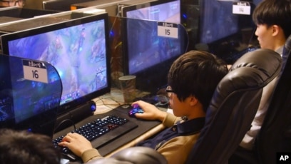
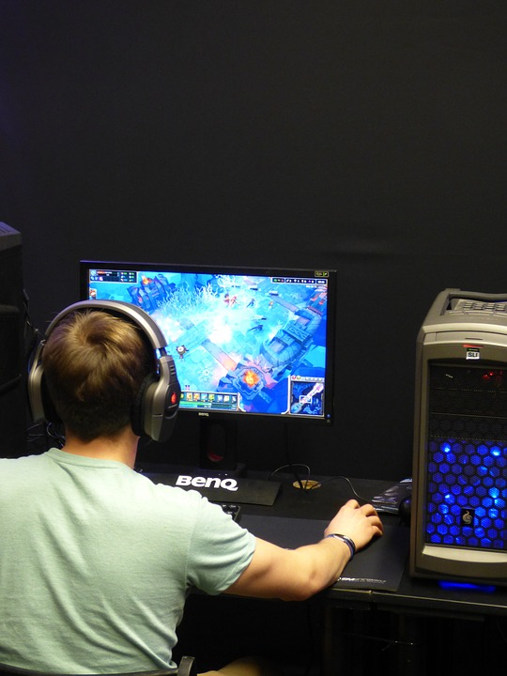
В подростковом возрасте недостаточно серьёзное отношение к воспитанию, безразличие к поведению ребёнка во многих случаях могут привести к его утрате для семьи и общества. Действительно, в результате игровой зависимости («игромании») или чрезмерного увлечения различными информационными играми всё чаще наблюдается не только формирование радикальных и фанатичных взглядов, но и возникновение различных заболеваний.

Slide 8
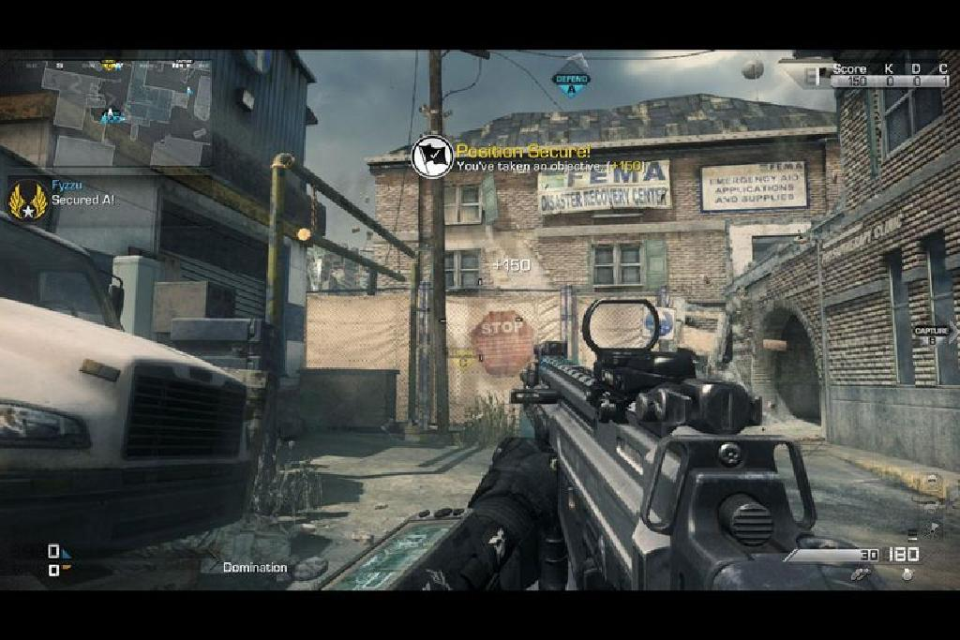
В результате чрезмерного увлечения интернет-играми всё чаще наблюдаются такие негативные последствия, как инсульт, связанный с нарушением деятельности мозга, лудомания, психические расстройства, а в ряде случаев — даже внезапная смерть от сердечного приступа. Всё это является одной из серьёзнейших угроз для развивающегося государства.

Slide 9
Правильная организация процесса воспитания и постоянный контроль за воспитанием ребёнка чрезвычайно важны. Полностью запрещать ребёнку интернет невозможно. Естественно, что к запретному возникает повышенный интерес. Независимо от того, какую именно компьютерную игру — «экшен», «стратегию» или «шутер» — выбирает ребёнок, важно научить его правильному использованию интернета, чтобы защитить от раздражительности, агрессивности и психических расстройств.

Slide 10

Глобальная сеть Интернет вошла в жизнь человечества не для того, чтобы играть в игры и развлекаться, а с целью предоставления возможности получать научную информацию и данные, способствующие развитию науки и прогресса.

Slide 11
Так как растущий ребенок является невинным, он не ожидает зла от окружающих. Точно так же ему даже в голову не приходит, что интересные для него игры могут привести к негативным последствиям. Обучение детей бдительности, объяснение опасностей, а главное — предотвращение того, чтобы они погрузились в болото невежества, увлеченные тем, что красиво выглядит, — это неотъемлемый долг родителей и педагогов перед обществом.

Slide 12
Как отмечают учёные
«Чем более невежественен человек, тем более он подвержен суевериям, очарованию словами и образами, он легко поддаётся влиянию форм, рисунков, убеждений. И наоборот, по мере роста просвещённости и знаний человека, он возвышается над фанатизмом и догматизмом…»

Slide 13
В воспитании гармонично развитого поколения семья выполняет роль первой школы. С раннего детства ребёнка учат не лгать, правильно мыслить, рационально использовать всё вокруг, формировать любовь к Родине — и всё это начинается именно в семье. Необходимо не позволять детям полностью подчиняться влиянию интернета.

Slide 14
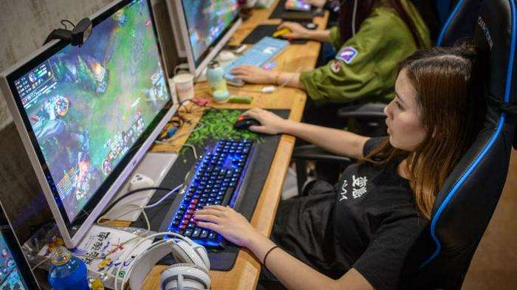
Необходимо учить наших детей обращать внимание не на внешнюю привлекательность чего-либо, а на его сущность, и мы все одинаково ответственны за то, чтобы уберечь их от заболевания «игроманией».

Slide 15
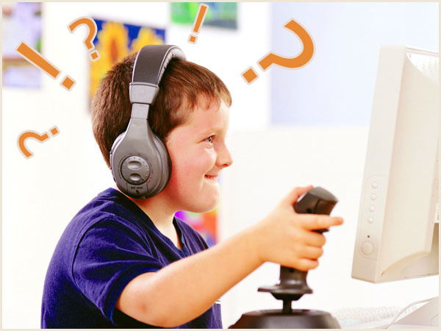
Американская медицинская ассоциация намерена официально отнести чрезмерное увлечение видеоиграми к числу психических расстройств. По мнению врачей, эта болезнь представляет опасность для здоровья любого человека, который играет более двух часов в день.

Slide 16
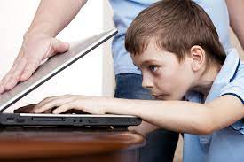
В настоящее время во многих регионах мира, включая страны Европы, существуют специальные клиники для лечения зависимости от интернета. Целесообразно привести в качестве примера события, имевшие место в Корее и европейских странах.

Slide 17
В Южной Корее 28-летний мужчина, ставший рабом военных стратегических игр, скончался. Как стало известно, он не выходил из игрового зала в течение трех суток, лишь иногда покидал стол для игры, чтобы сходить в туалет и немного вздремнуть. Ранее мать, встревоженная тем, что сын несколько дней отсутствует, обратилась за помощью к его бывшим коллегам. Мужчина был уволен с работы месяц назад из-за зависимости от игр. Бывшие коллеги быстро нашли «игрового зависимого» — он находился в ближайшем игровом зале. На просьбы немедленно вернуться домой он отвечал: «Давайте завершу этот этап игры, обязательно приду». Однако через несколько минут после этого он скончался от сердечного приступа. Диагноз показал, что сердечный приступ произошел из-за чрезмерного перенапряжения и сильной усталости.

Slide 18
Для человека, который часами и днями сидит за компьютером, «завоевывая» различные виртуальные награды и достижения, они начинают приобретать реальную ценность. Такие очки и достижения продаются и покупаются среди «верных» игроков. На это тратятся значительные суммы денег. Например, австралийский студент Дэвид Стор, увлечённый игрой «Rgojest Yentropia», купил виртуальный остров за 35 тысяч долларов США. На этом острове есть старый замок, специальные места для купания и охоты на различных существ. Однако эти места существуют только в воображении — на экране компьютера.

Slide 19
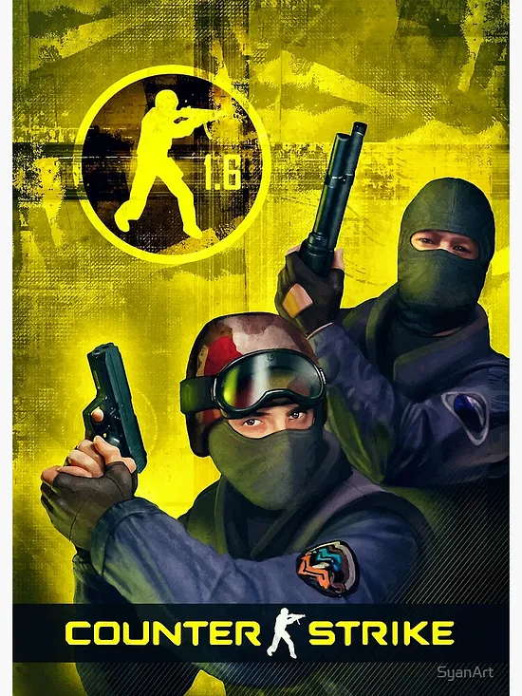
Множество игр построены на жестоком убийстве людей и животных, сценах проливания крови. Такие печальные сцены оказывают очень сильное негативное воздействие не только на сознание молодежи, но и на взрослых людей. Примером служит факт, что некоторые увлечённые играми, такими как «STA», «Снайпер» и «Убийца», впоследствии становились настоящими преступниками.

Slide 20
В 2002 году 21-летний американец Шон Вилли застрелился в лоб. Выяснилось, что он был полностью поглощён компьютерной игрой «EverQuest». Не выдержав того, что проиграл в игре и потерял накопленные очки и награды, он покончил с собой.
В 2004 году в Великобритании 17-летний Уоррен Леблан убил 14-летнего Стефана Пакера. Во время судебного процесса обвиняемый заявил, что подвергся влиянию компьютерной игры «MapNipS».

Slide 21

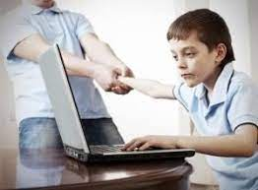
Добро и зло находятся в наших руках. «Мудрость предназначена ищущему мудрость, а беда — ищущему беду».

Slide 22
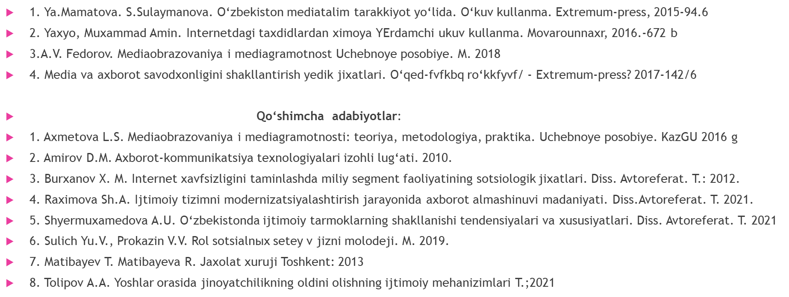
Основная литература

Slide 23
Спасибо за внимание!

